Slide 1
Tensorflow 2.0-gpu 버전 설치
(Windows기준)

Slide 2
설치하는 연도와 Tensorflow 버전에 맞게 CUDA와 cuDNN을 설치 해야함
NVIDIA 드라이버 다운로드
CUDA 10.0 다운로드
cuDNN 10.0 다운로드
Tensorflow gpu 버전 설치
아나콘다 pycharm 연동

Slide 3
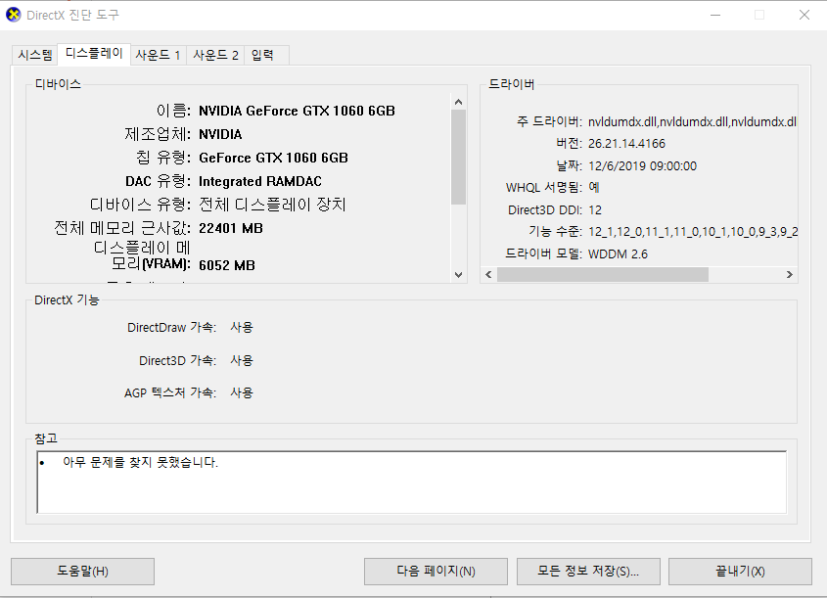
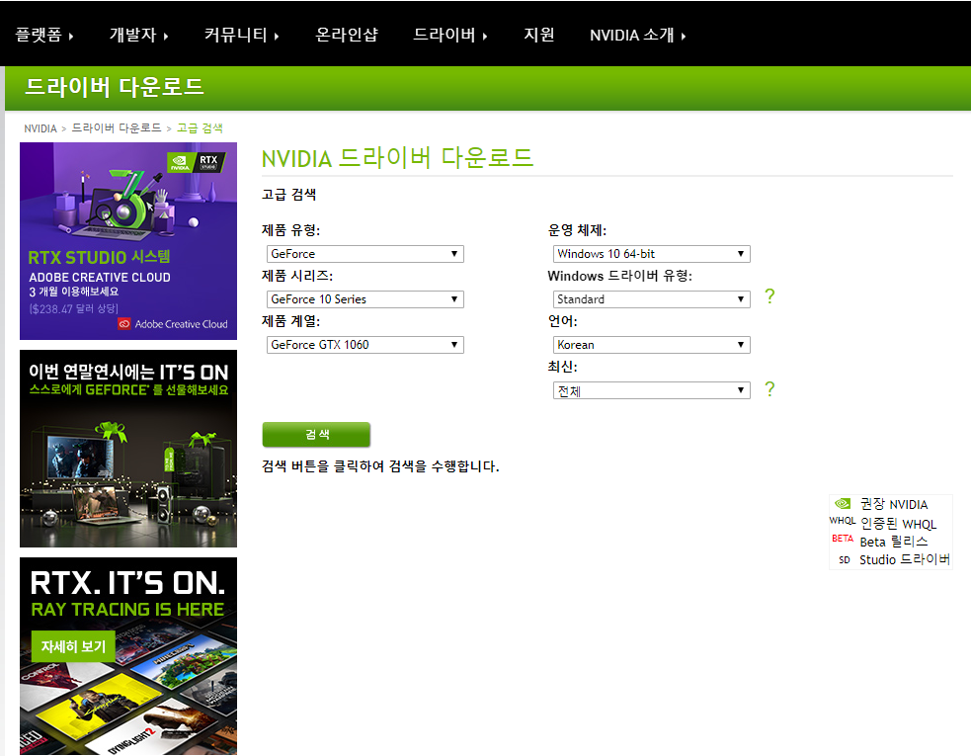
1. NVIDIA 드라이버 다운로드
윈도우 검색에 dxdiag를 검색해서 자신PC의 그래픽카드의 사양을 확인한다.
https://www.nvidia.co.kr/Download/Find.aspx?lang=kr 사이트를 들어가서 자신 PC의 그래픽카드에 맞게 NVIDIA 드라이버를 다운로드를 한다.
https://www.tensorflow.org/install/gpu Tensorflow-gpu설치에 관한 내용이 Tensorflow 공식홈페이지에 자세하게 나와있음.

Slide 4
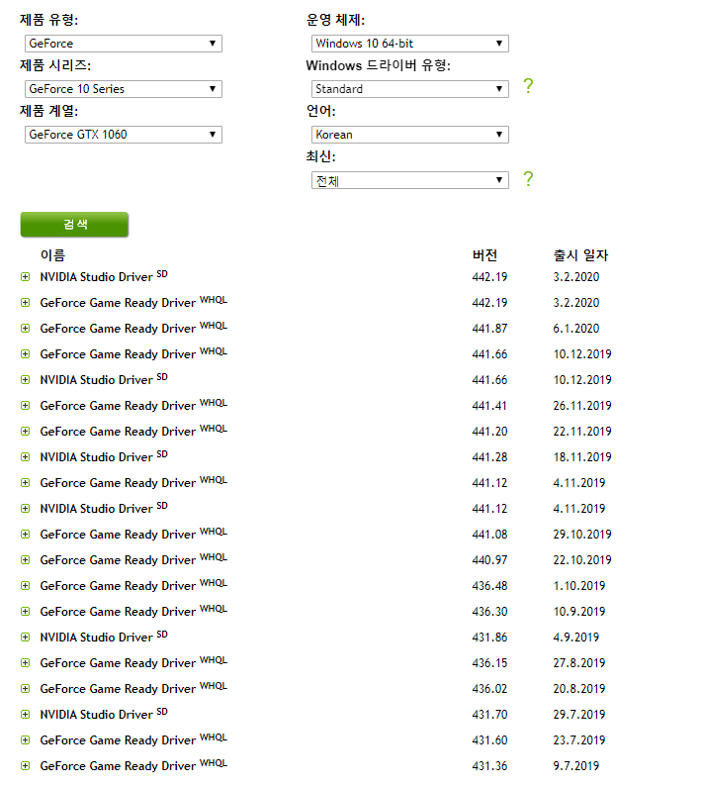
1. NVIDIA 드라이버 다운로드
Tensorflow 공식홈페이지에서 CUDA10.0 이상을 사용하기 위해서는 418.x 이상 드라이버를 다운로드 하라고 명시되어 있다.
2019년 10월에 Tensorflow 2.0 정식버전이 출시되었기 때문에 비슷한 시기에 출시된 441.66버전을 다운로드를 한다.

Slide 5
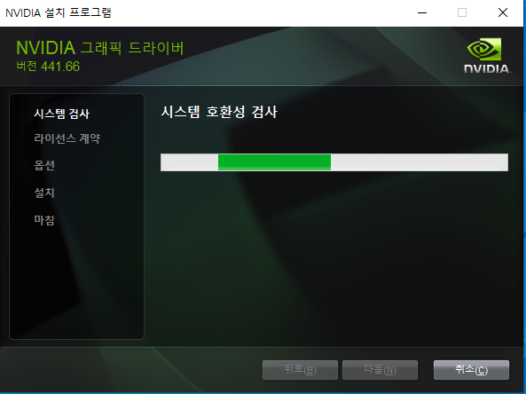
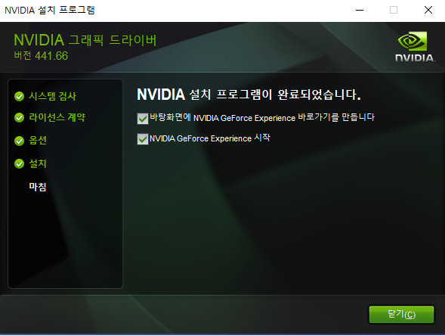
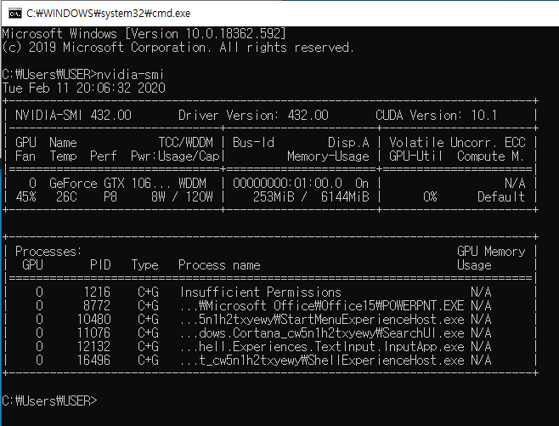
NVIDIA 드라이버가 설치가 완료가 되고 cmd창에 nvidia-smi 명령어를 실행시켜서 3번째 사진과 같이 출력이 되면 정상적으로 설치를 의미한다.

Slide 6
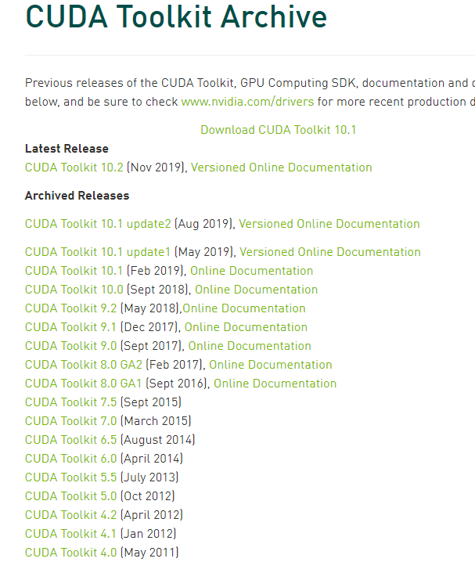
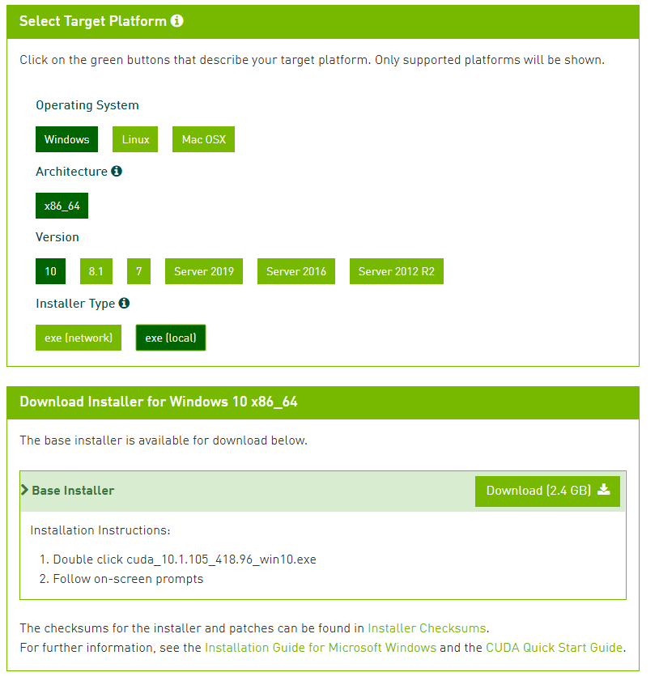
2. CUDA 10.0 다운로드
https://developer.nvidia.com/cuda-toolkit-archive CUDA 를 다운로드를 받을 수 있는 사이트이다.
CUDA10.0을 선택하고 자신의 PC OS에 맞게 다운로드를 한다.

Slide 7
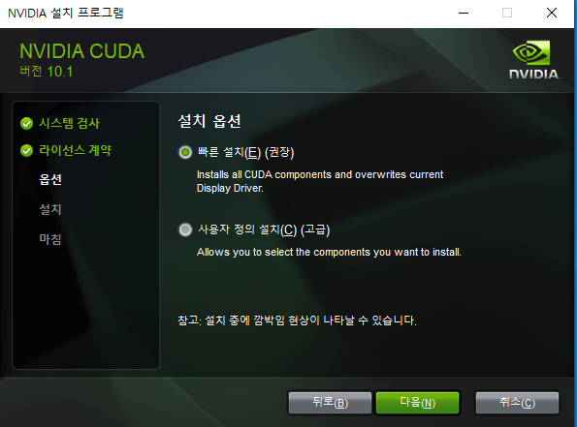
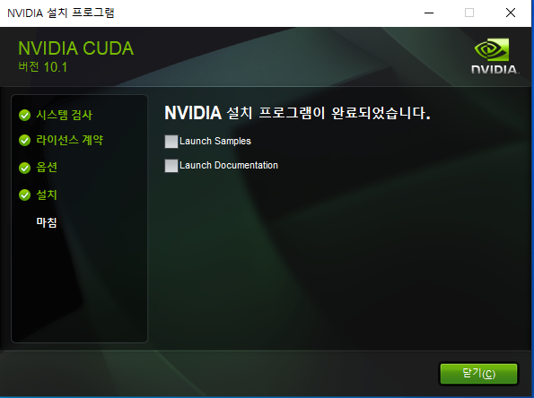
2. CUDA 10.0 설치 완료

Slide 8
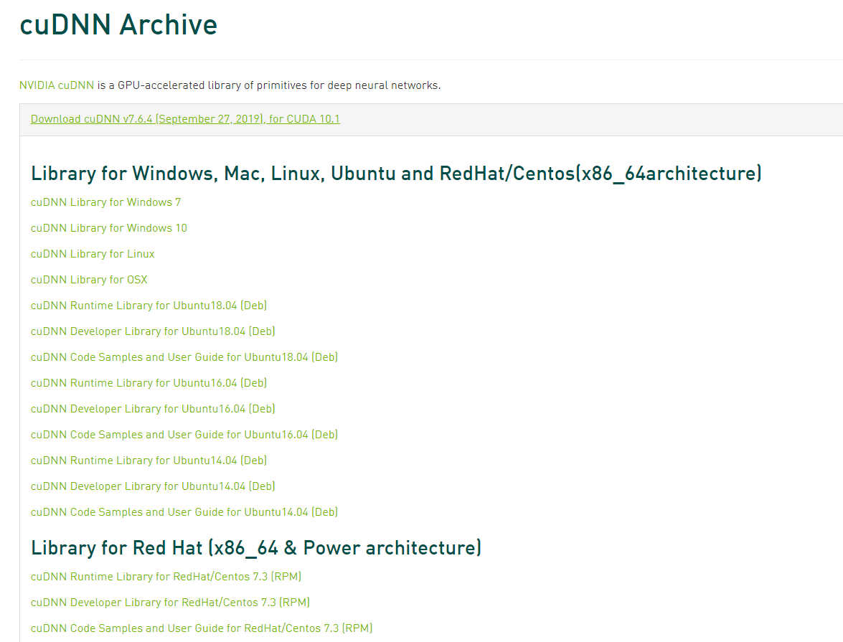
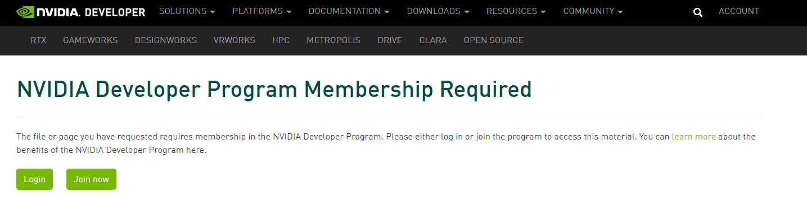
3. cuDNN 10.0 다운로드
https://developer.nvidia.com/rdp/cudnn-download 사이트에 접속해서 cuDNN을 다운로드를 받는다.
멤버쉽 때문에 로그인하라는 화면이 나오는데 로그인하고 다운로드 받으면 된다.
다운을 받고 압축을 풀면 cuda라는 폴더가 생성이 됨.

Slide 9
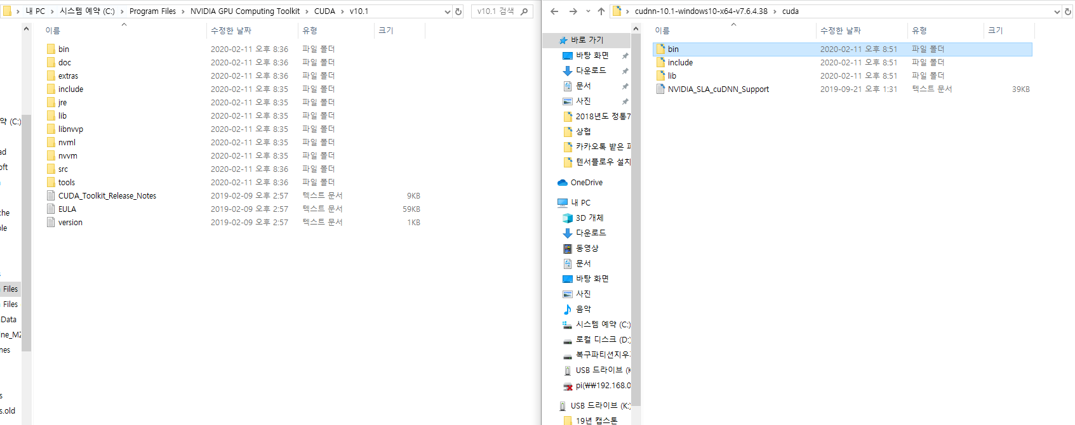
로컬디스크 C < Program Files < NVIDIA GPU Computing Toolkit < CUDA <10.0 폴더를 들어간다.
cudnn 10.0 폴더도 들어간다.
오른쪽에 있는 cudnn 10.0 폴더에 있는 bin,include,lib에 있는 파일을 왼쪽 폴더에 파일을 각각 복사를 한다.

Slide 10
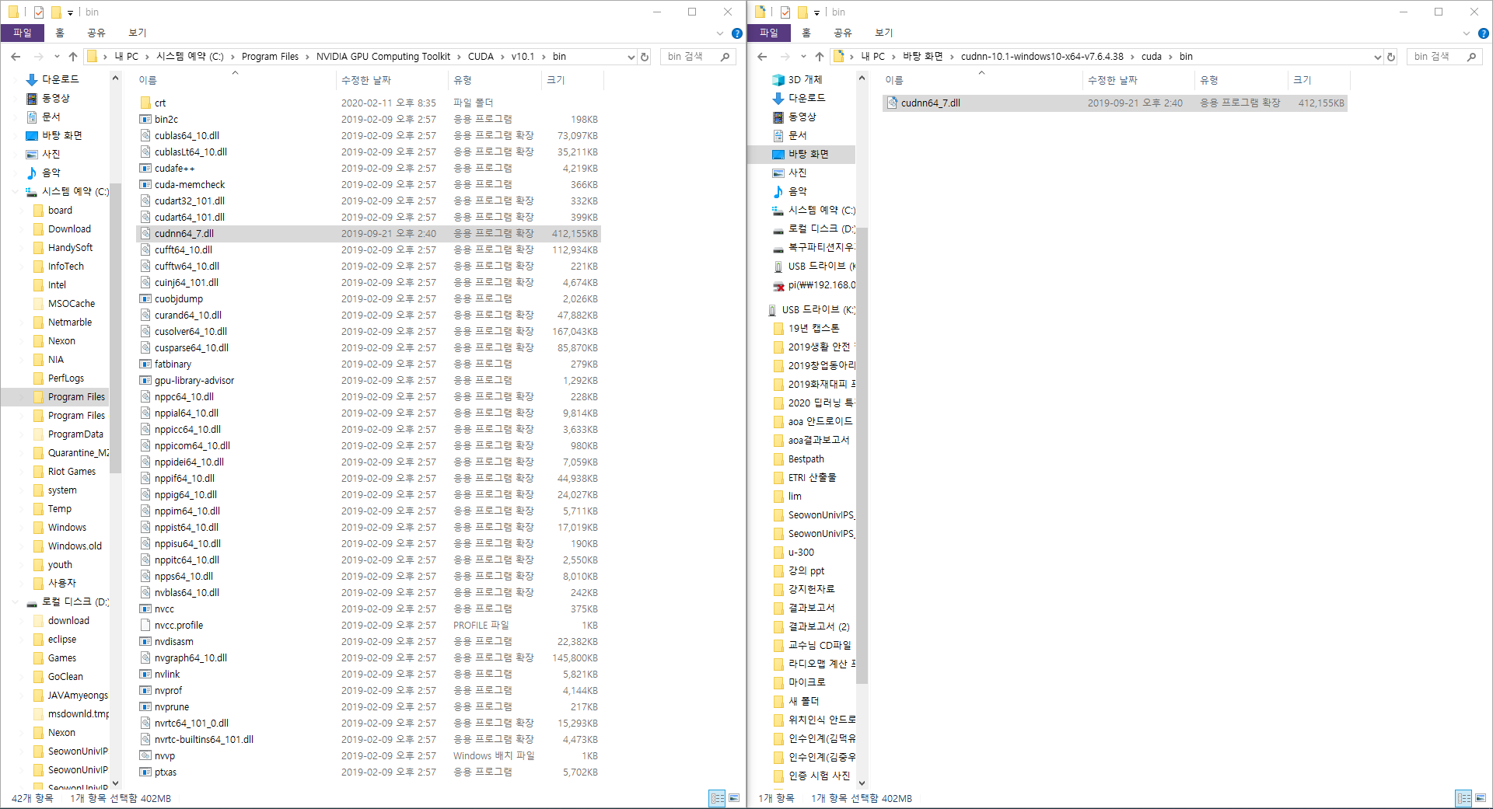
bin 복사

Slide 11
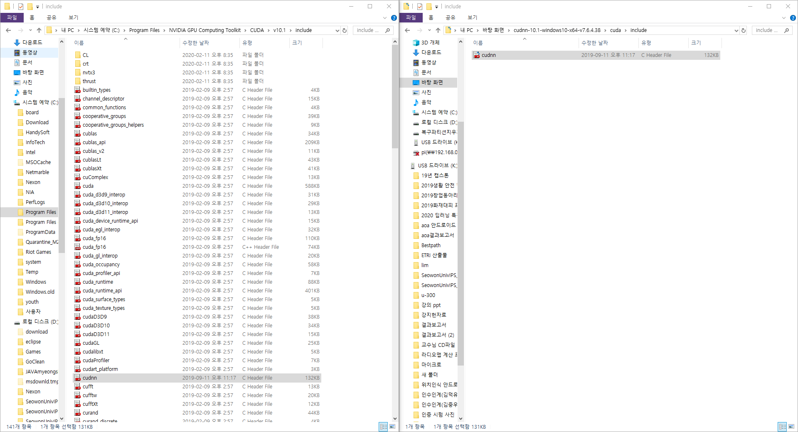
include 복사

Slide 12
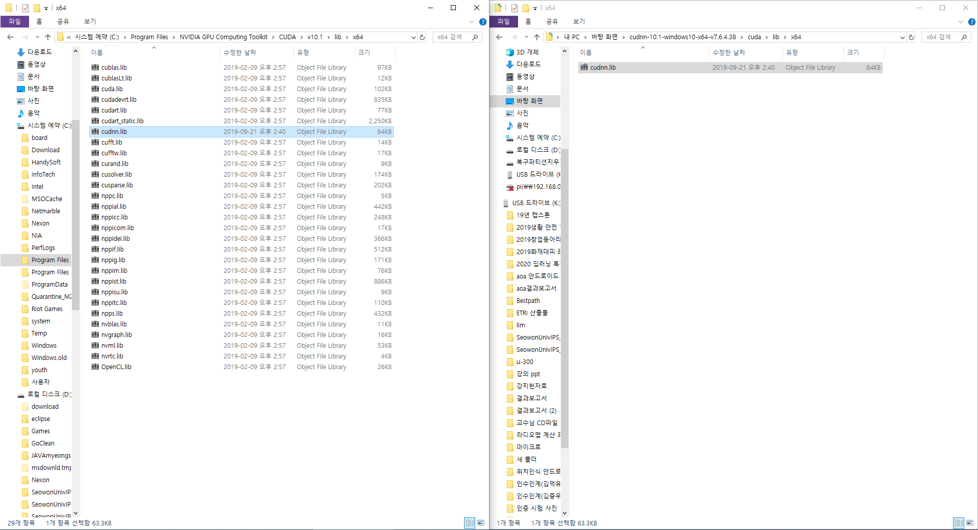
lib 복사

Slide 13
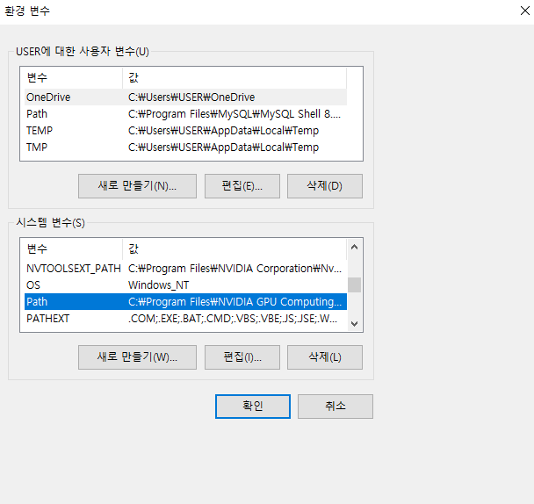
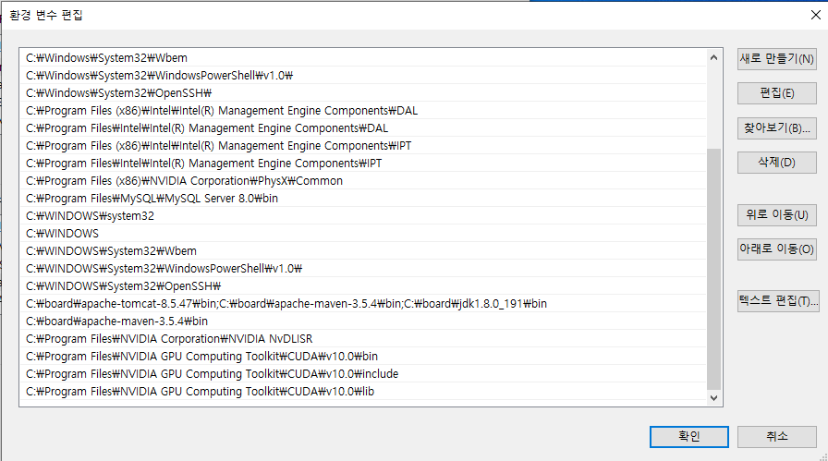
환경 변수 편집
환경변수 Path에 아래와 같은 명령어를 추가합니다.
C:\Program Files\NVIDIA GPU Computing Toolkit\CUDA\v10.0\bin
C:\Program Files\NVIDIA GPU Computing Toolkit\CUDA\v10.0\include
C:\Program Files\NVIDIA GPU Computing Toolkit\CUDA\v10.0\lib

Slide 14
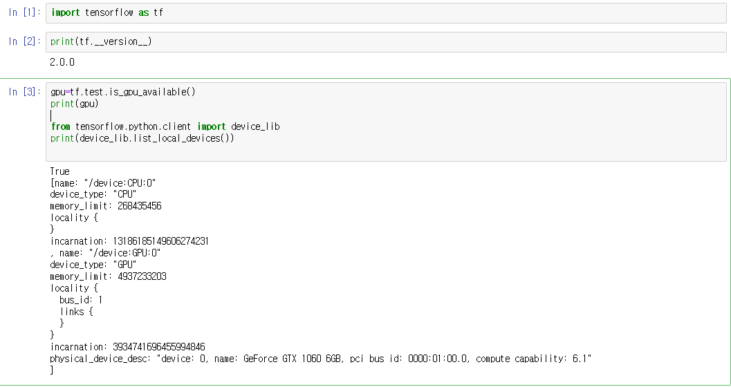
아나콘다가 설치가 되어있는 가정하에 시작하겠음.
Anaconda Prompt를 실행해서 conda install Tensorflow-gpu==2.0.0 명령어로 설치를 진행을 하면 됨.
pip install --upgrade keras 명령어로 케라스를 업그레이드를 한다.
pip install --upgrade grpcio 명령어로 grpcio를 업그레이드를 한다.(텐서보드를 사용하기 위해)
print(tf.__version__) // 현재 Tensorflow 버전 확인
gpu=tf.test.is_gpu_available() //GPU 확인 코드
print(gpu)
from tensorflow.python.client import device_lib
print(device_lib.list_local_devices())

Slide 15
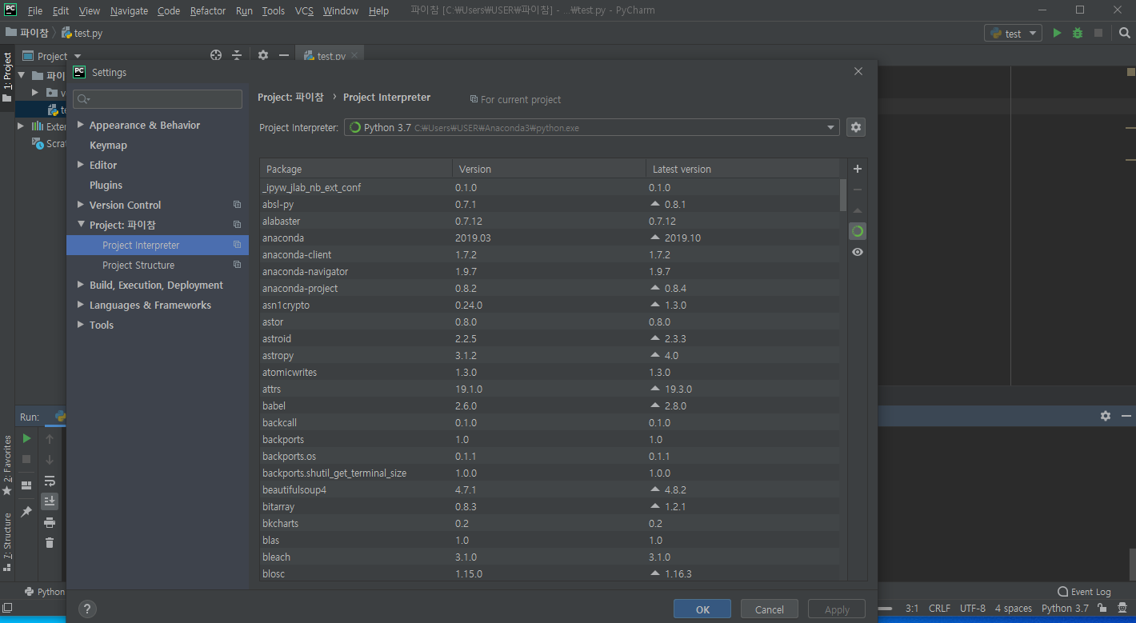
5. 아나콘다 pycharm 연동
File ->Settings -> Project 프로젝트명 -> Project Interpreter -> 아나콘다 파이썬 으로 설정함.

Slide 16
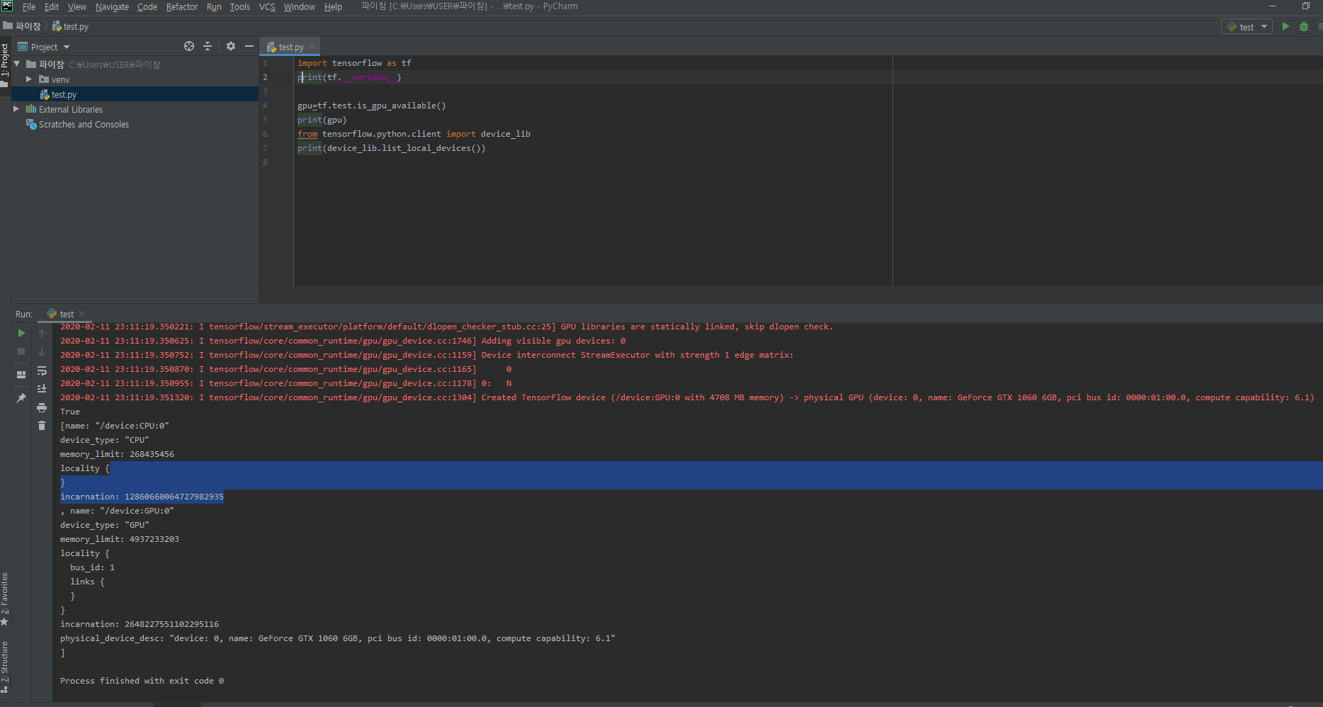
5. 아나콘다 pycharm 연동 후 Tensorflow 코드 확인

Slide 17
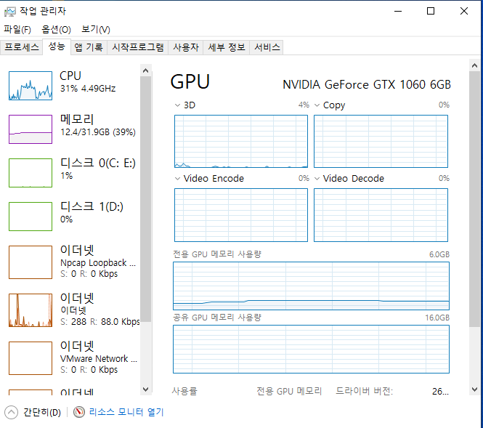
Tensorflow gpu 버전이 정상적으로 설치가 되고 코드를 실행시키면 전용 GPU 메모리 사용량이 점차 늘어나는 것을 확인 할 수 있다.

